Slide 1
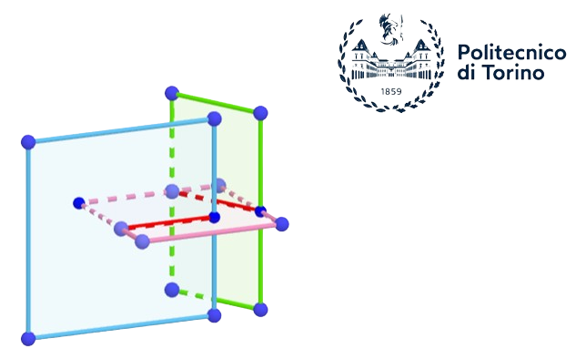
DISCRETE FRACTURES NETWORK
Marco Buffo Blin - 297583
Giulia Calabrese - 294808
Sofia Silvestro - 281693

Slide 2
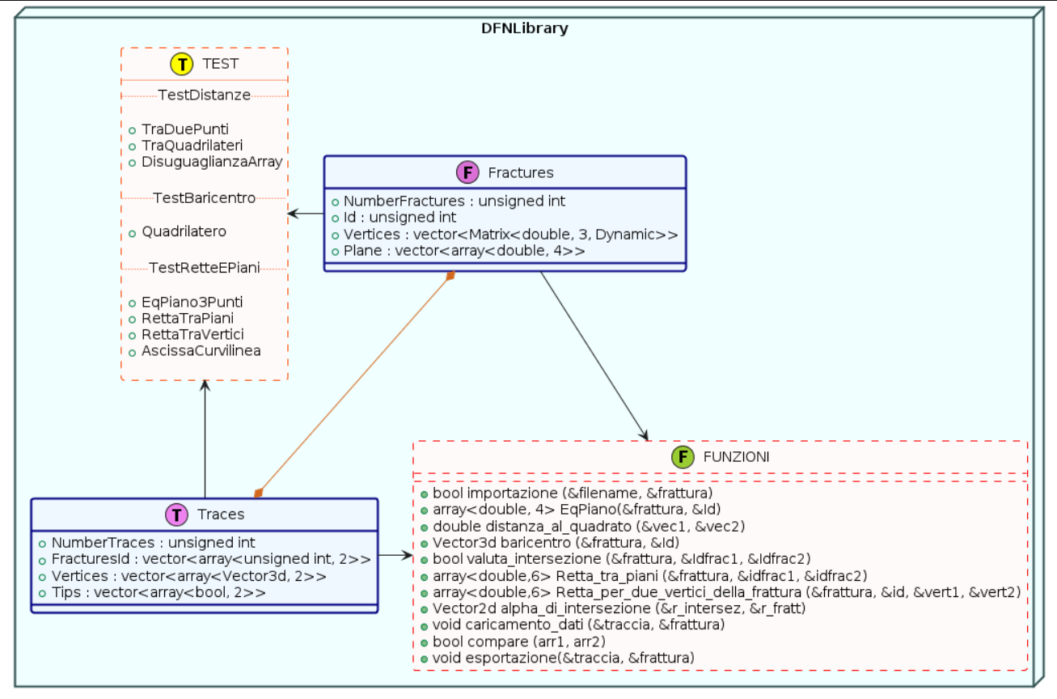
STRUTTURE DATI

Slide 3
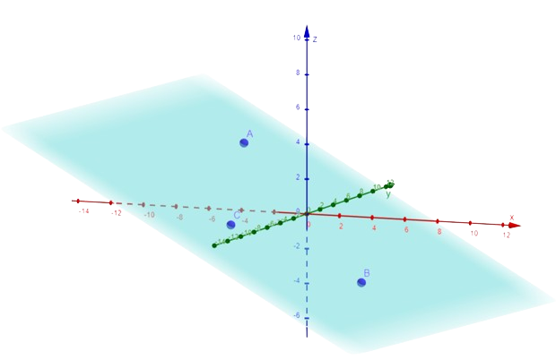
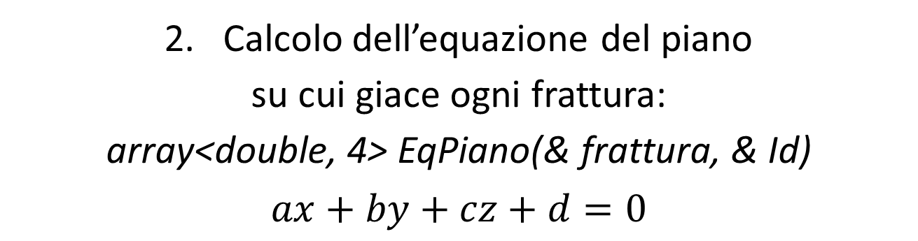
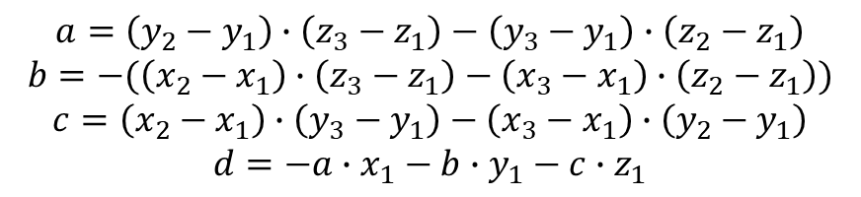
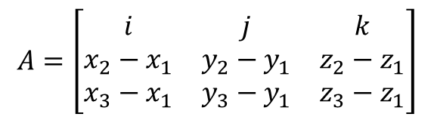
FUNZIONI IMPLEMENTATE
Import per lettura dati da file: bool importazione(& filename, & frattura)
Calcolo dell’equazione del piano
su cui giace ogni frattura:
array<double, 4> EqPiano(& frattura, & Id)
$$ax+by+cz+d=0$$
$$A=\left[\begin{matrix}i & j & k \\ x_{2}−x_{1} & y_{2}−y_{1} & z_{2}−z_{1} \\ x_{3}−x_{1} & y_{3}−y_{1} & z_{3}−z_{1}\end{matrix}\right]$$
$$a=\left(y_{2}−y_{1}\right)∙\left(z_{3}−z_{1}\right)−\left(y_{3}−y_{1}\right)∙\left(z_{2}−z_{1}\right)$$
$$b=−(\left(x_{2}−x_{1}\right)∙\left(z_{3}−z_{1}\right)−\left(x_{3}−x_{1}\right)∙\left(z_{2}−z_{1}\right))$$
$$c=\left(x_{2}−x_{1}\right)∙\left(y_{3}−y_{1}\right)−\left(x_{3}−x_{1}\right)∙\left(y_{2}−y_{1}\right)$$
$$d=−a∙x_{1}−b∙y_{1}−c∙z_{1}$$

Slide 4
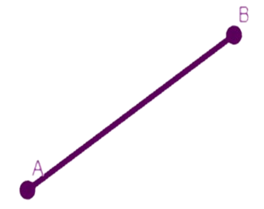
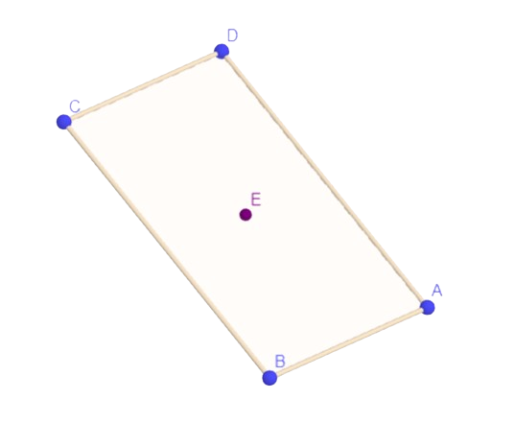
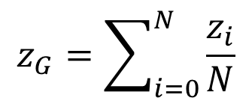
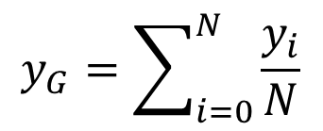
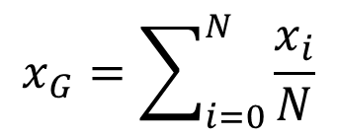
Distanza euclidea al quadrato tra due vettori di dimensione 3:
double distanza_al_quadrato(& vec1, & vec2)
$$d^{2}=\left(x_{1}−x_{2}\right)∙\left(x_{1}−x_{2}\right)+\left(y_{1}−y_{2}\right)∙\left(y_{1}−y_{2}\right)+\left(z_{1}−z_{2}\right)∙\left(z_{1}−z_{2}\right)$$
Calcolo del baricentro di un poligono:
Vector3d baricentro (& frattura, & Id1)
$$x_{G}=\sum_{i=0}^{N}{\frac{x_{i}}{N}}$$
$$y_{G}=\sum_{i=0}^{N}{\frac{y_{i}}{N}}$$
$$z_{G}=\sum_{i=0}^{N}{\frac{z_{i}}{N}}$$

Slide 5
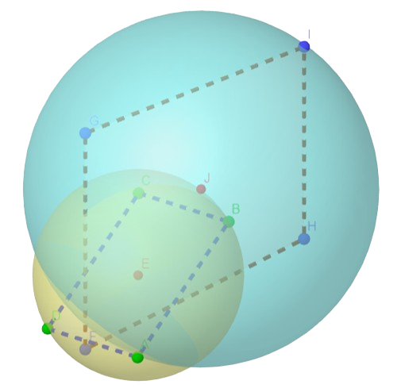
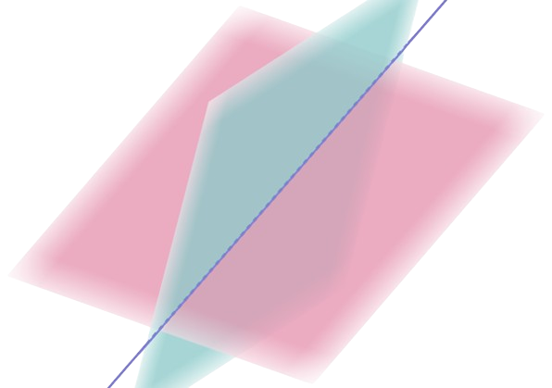



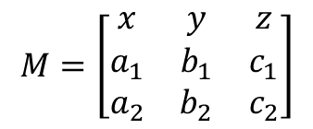
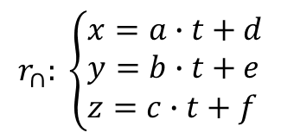
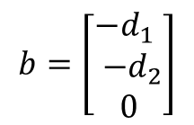
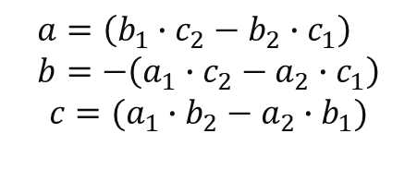
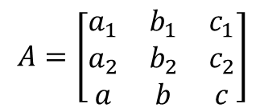

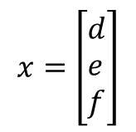
Determina se due fratture potrebbero intersecarsi con calcolo distanza tra baricentri e sfere circoscritte:
bool valuta_intersezione (& frattura,
& Idfrac1, & Idfrac2)
Retta di intersezione tra due fratture: array<double,6> (& frattura, & idfrac1, & idfrac2)
$$r_{∩}$$
$$r_{∩}: \left\{\begin{aligned}&x=a∙t+d \\ &y=b∙t+e \\ &z=c∙t+f\end{aligned}\right.$$
$$P_{1}:a_{1}x+b_{1}y+c_{1}z+d_{1}=0$$
$$P_{2}:a_{2}x+b_{2}y+c_{2}z+d_{2}=0$$
$$M=\left[\begin{matrix}x & y & z \\ a_{1} & b_{1} & c_{1} \\ a_{2} & b_{2} & c_{2}\end{matrix}\right]$$
$$a=\left(b_{1}∙c_{2}−b_{2}∙c_{1}\right) \\ b=−\left(a_{1}∙c_{2}−a_{2}∙c_{1}\right)$$
$$c=(a_{1}∙b_{2}−a_{2}∙b_{1})$$
$$A=\left[\begin{matrix}a_{1} & b_{1} & c_{1} \\ a_{2} & b_{2} & c_{2} \\ a & b & c\end{matrix}\right]$$
$$x=\left[\begin{aligned}&d \\ &e \\ &f\end{aligned}\right]$$
$$b=\left[\begin{aligned}&−d_{1} \\ & {−d}_{2} \\ 0\end{aligned}\right]$$
$$A∙x=b$$


Slide 6
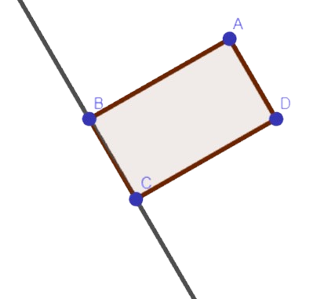
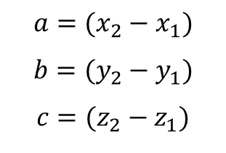


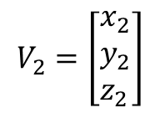
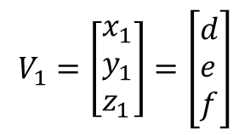
Retta passante per due vertici di una frattura:
array<double,6> Retta_per_due_vertici_della_frattura(& frattura,
& id, & vert1, & vert2)
$$a=(x_{2}−x_{1})$$
$$b=(y_{2}−y_{1})$$
$$c=(z_{2}−z_{1})$$
$$r_{p}$$
$$V_{1}=\left[\begin{aligned}&x_{1} \\ &y_{1} \\ &z_{1}\end{aligned}\right]=\left[\begin{aligned}&d \\ &e \\ &f\end{aligned}\right]$$
$$V_{2}=\left[\begin{aligned}&x_{2} \\ &y_{2} \\ &z_{2}\end{aligned}\right]$$
$$r_{p}:\left\{\begin{aligned}&x=a∙t+d \\ &y=b∙t+e \\ &z=c∙t+f\end{aligned}\right.$$

Slide 7
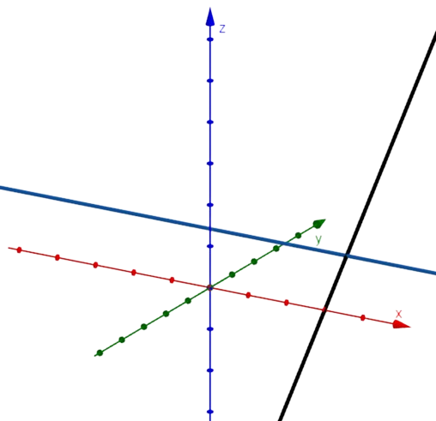
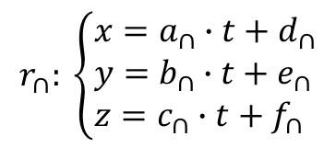

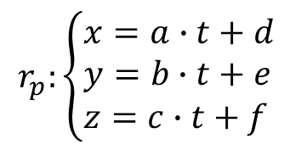
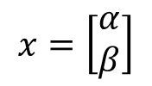
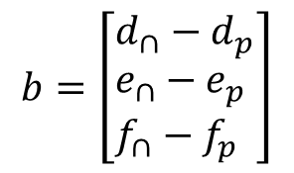
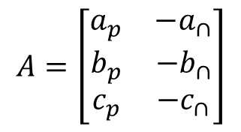
Calcolo delle ascisse curvilinee delle rette che si intersecano per trovare un punto di intersezione:
Vector2d alpha_di_intersezione(& r_intersez, & r_fratt)
$$r_{∩}: \left\{\begin{aligned}&x=a_{∩}∙t+d_{∩} \\ &y=b_{∩}∙t+e_{∩} \\ &z=c_{∩}∙t+f_{∩}\end{aligned}\right.$$
$$r_{p}:\left\{\begin{aligned}&x=a∙t+d \\ &y=b∙t+e \\ &z=c∙t+f\end{aligned}\right.$$
$$A∙x=b$$
$$A=\left[\begin{matrix}a_{p} & {−a}_{∩} \\ b_{p} & {−b}_{∩} \\ c_{p} & {−c}_{∩}\end{matrix}\right]$$
$$b=\left[\begin{aligned}&d_{∩}−d_{p} \\ &e_{∩}−e_{p} \\ &f_{∩}−f_{p}\end{aligned}\right]$$
$$x=\left[\begin{aligned}&α \\ &β\end{aligned}\right]$$

Slide 8
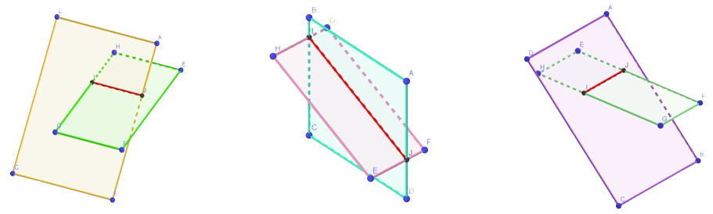
Caricamento dei dati nella struttura:
void caricamento_dati(& traccia, & frattura)
Ordinamento delle tracce:
bool compare(arr1, arr2)

Slide 9
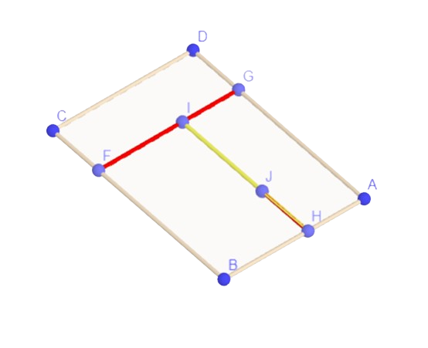
Esportazione dei dati in un file di testo:
void esportazione(& traccia, & frattura)
Seconda parte:
void caricamento_dati_2(& traccia, & frattura, & mesh)

Slide 10
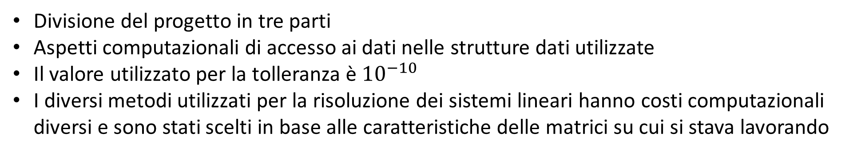
TEST DI UNITÁ
Implementazione dei GoogleTest con la funzione ASSERT e alcune sue derivate:
Applicazione delle formule matematiche
Esecuzione prove pratiche su carta
Confronto tra il risultato dato dalla funzione e il risultato ricavato a mano.
CONCLUSIONI
Divisione del progetto in tre parti
Aspetti computazionali di accesso ai dati nelle strutture dati utilizzate
Il valore utilizzato per la tolleranza è ${10}^{−10}$
I diversi metodi utilizzati per la risoluzione dei sistemi lineari hanno costi computazionali diversi e sono stati scelti in base alle caratteristiche delle matrici su cui si stava lavorando

